Slide 1
6. Topic Modeling

Slide 2
6장 내용
Topic model: 문서의 주제를 찾아내서 문서들을 비교/분류하는 것
잠재 의미 분석(Latent Semantic Analysis): SVD 방식을 이용하여 주제를 찾아냄
잠재 디리클레 할당(Latent Dirichlet Allocation): 확률 모형을 통해 주제를 찾아냄

Slide 3
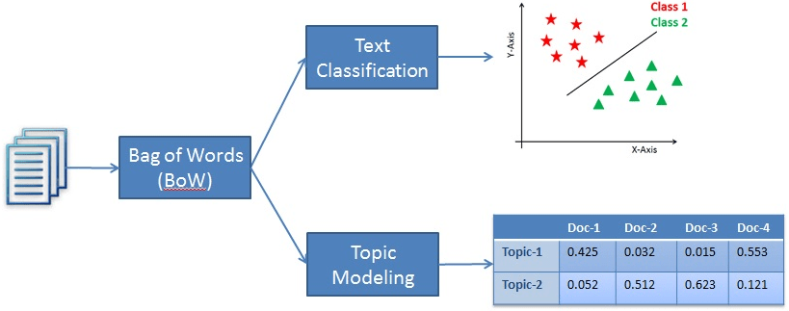
Topic modeling
토픽 모델링은 사용된 단어들을 분석하여 문서에 포함되어 있는 주제를 찾아내고자 함
규칙 기반 방식을 사용하지 않고 문서 분석 알고리즘을 사용
텍스트 분류와 유사하지만 토픽 모델링에서는 문서에 내재된 주제를 숫자로 나타냄

Slide 4
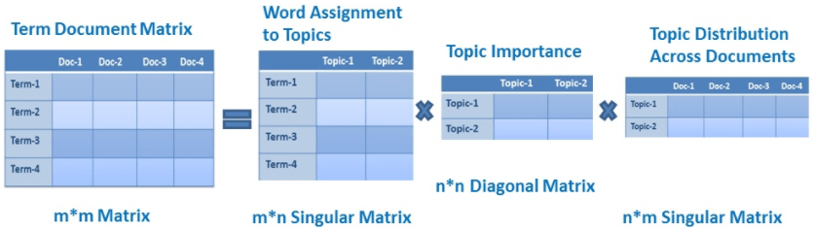
잠재 의미 분석(Latent Semantic Analysis)
여러 문서로부터 추출된 DTM(Document-term matrix)에 Singular Value Decomposition(SVD) 기법을 적용하여 주제를 찾아내는 방식
DTM의 관심 영역을 축소하여 문서들에 내재된 주제를 찾아내는 것임
m*n
n*n
각 topic에서의 단어의 중요성을 알려줌
각 문서에서 topic의
비중을 알려줌
SVD 결과

Slide 5

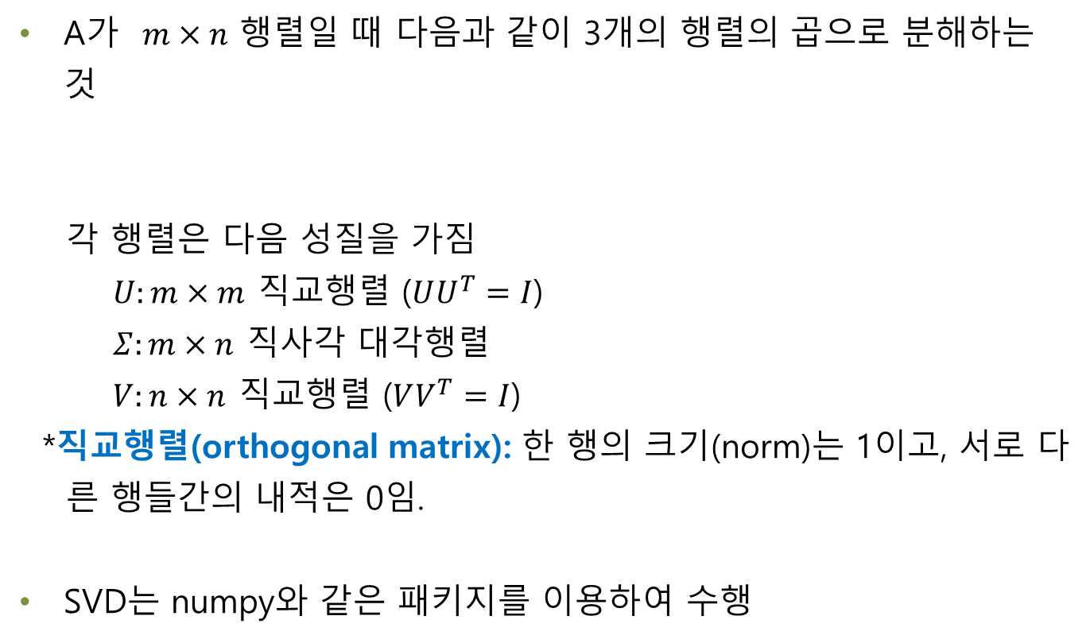
특이값 분해(Singular Value Decomposition)
A가 $m×n$ 행렬일 때 다음과 같이 3개의 행렬의 곱으로 분해하는 것
각 행렬은 다음 성질을 가짐
$U:m×m$ 직교행렬 ($UU^{T}=I$)
$Σ:m×n$ 직사각 대각행렬
$V:n×n$ 직교행렬 ($VV^{T}=I$)
*직교행렬(orthogonal matrix): 한 행의 크기(norm)는 1이고, 서로 다른 행들간의 내적은 0임.
SVD는 numpy와 같은 패키지를 이용하여 수행
$$A=UV^{T}$$

Slide 6
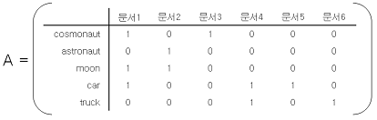
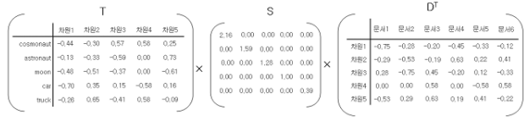
특이값 분해 사례
LSA에서는 문서-단어 행렬(DTM)을 행렬 A로 사용
A는 다음과 같이 분해됨. 이들을 곱하면 다시 A가 됨
Σ의 원소들은 내림차순으로 배열되어 있음
V ^{T}
U
Σ

Slide 7
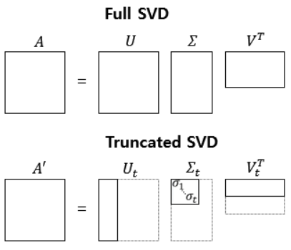
SVD 조절에 의한 차원 축소 (dimensionality reduction)
Σ 행렬의 원소 숫자(topic 숫자)를 줄여서 DTM A 를 변형시킴
이와 같이 적은 수의 topic에 집중함으로써 A의 차원을 줄이게 됨

Slide 8
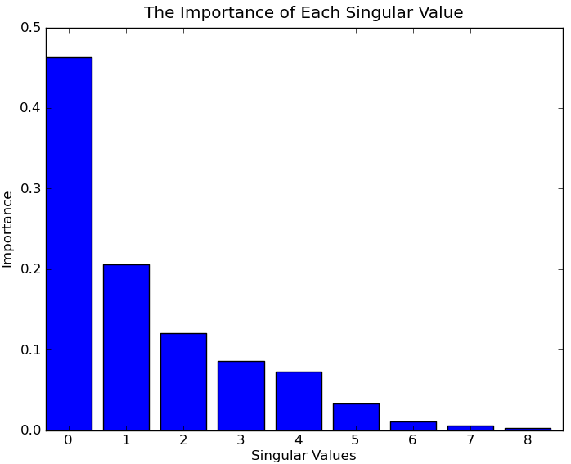
각 특이값의 중요도
Σ 행렬의 원소값들은 해당 topic의 중요성을 반영함
상대적으로 낮은 값들을 0으로 만들면 덜 중요한 topic을 고려하지 않는 결과가 됨
아래 그림은 원소값들의 크기 사례를 보여주는 것임

Slide 9
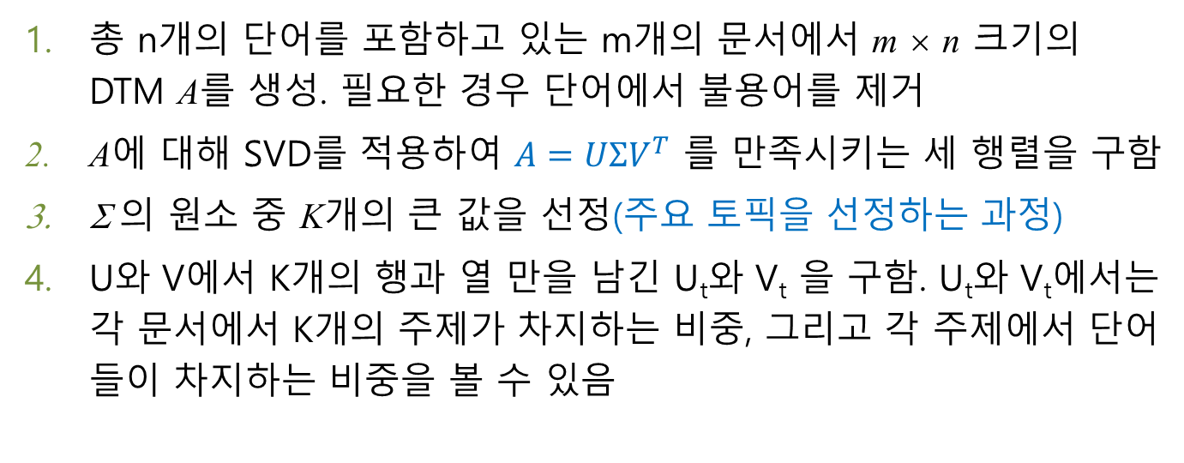
LSA 처리 절차
총 n개의 단어를 포함하고 있는 m개의 문서에서 m × n 크기의 DTM A를 생성. 필요한 경우 단어에서 불용어를 제거
A에 대해 SVD를 적용하여 $A=UΣV^{T}$ 를 만족시키는 세 행렬을 구함
Σ 의 원소 중 K개의 큰 값을 선정(주요 토픽을 선정하는 과정)
U와 V에서 K개의 행과 열 만을 남긴 U_{t}와 V_{t} 을 구함. U_{t}와 V_{t}에서는 각 문서에서 K개의 주제가 차지하는 비중, 그리고 각 주제에서 단어들이 차지하는 비중을 볼 수 있음

Slide 10
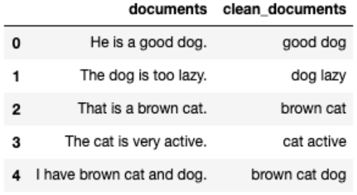
LSA 사례
문장 데이터
d0 = "He is a good dog." d1 = "The dog is too lazy." d2 = "That is a brown cat." d3 = "The cat is very active." d4 = "I have brown cat and dog.“
불용어들을 제거하여 문장들을 수정

Slide 11
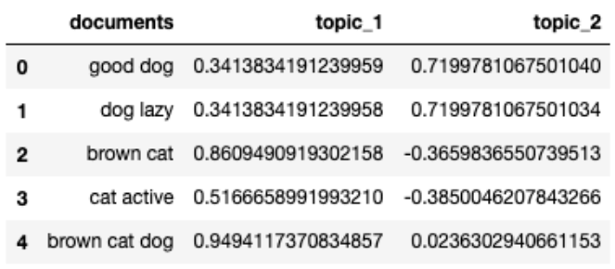
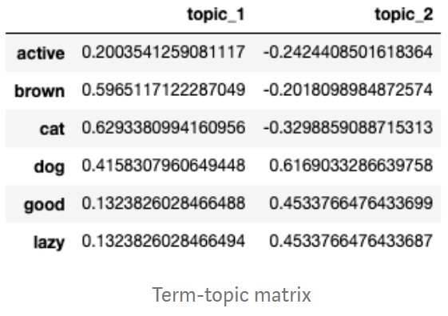
LSA 사례(계속)
SVD 수행 결과 (K = 2로 설정)
0,1은 topic 2, 2~4는 topic 1에 가까움
Document-topic matrix
active, brown, cat은 topic 1, dog, good, lazy는 topic 2에 가까움
Term-topic matrix

Slide 12
LSA 응용 분야
LSA는 차원 축소(dimensionality reduction)에 사용됨. 단어가 10만개, 문서가 10,000개 있는 경우 DTM 규모는 100,000x10,000 크기이지만 수백개 정도의 topic으로 축소할 수 있음
LSA는 검색 엔진에 사용됨. 이 경우 Latent Semantic Indexing(LSI)이라는 명칭도 사용
문서 군집화(clustering)에 사용될 수 있음

Slide 13
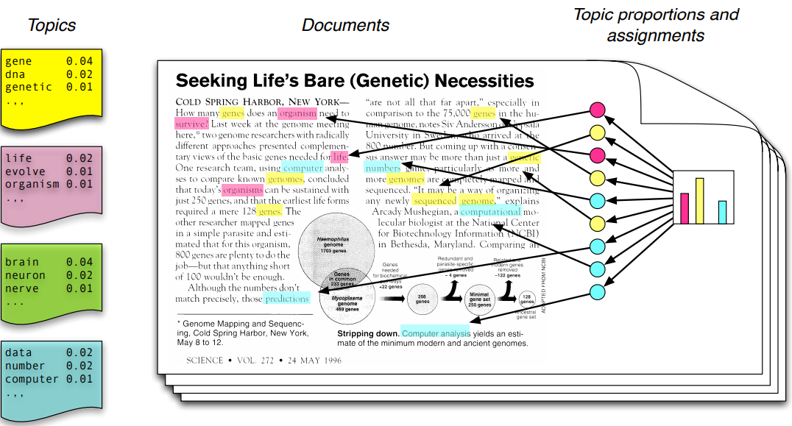
잠재 디리클레 할당(LDA)
문서(신문 기사, 논문 등)의 주제와 주제 단어들을 찾음

Slide 14
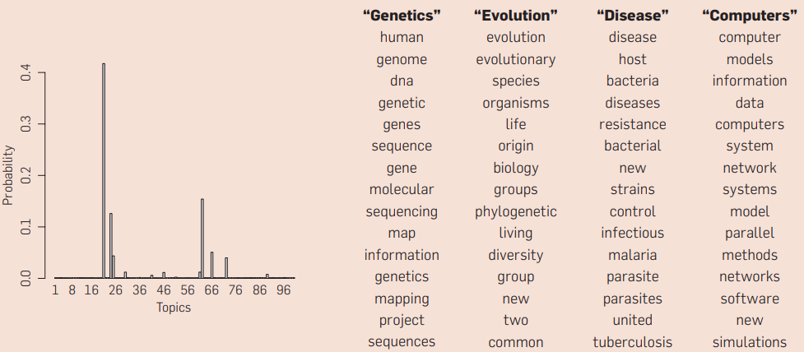
LDA 분석 사례
Science 지의 17,000개의 기사 분석과 각 topic 별 15개 핵심 단어

Slide 15
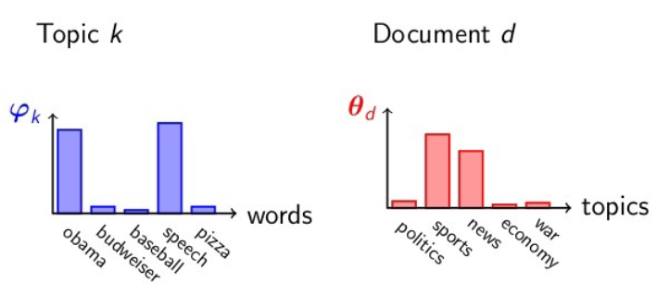
LDA 분석 방법
입력: 다수의 문서(기사, 논문, 웹 문서 등등)에서 추출된 Document-term matrix
전제 조건: Topic의 숫자(예: 100개 등)
분석 방법: Gibbs sampling과 같은 통계적 분석 기법으로 문서별 topic 분포와 각 topic의 주요 단어들을 찾아 냄
이 분포가 Dirichlet 분포임

Slide 16
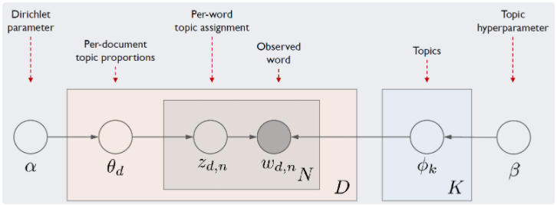
LDA Model
D: 문서의 개수
N: d번째 문서의 단어 수
K: Topic 수
θ_{d}: d 문서에서의 topic 분포(Dirichlet 분포)
ϕ_{k}: K topic에서의 단어 분포(Dirichlet 분포)
w_{d,n}은 document-term matrix로 관찰가능한 유일한 항목
목표: w_{d,n} 으로부터 K개의 ϕ_{k} 와 D개의 θ_{d} 를 찾아 냄

Slide 17
LDA 수행 절차
확률적 모델링(probabilistic modeling) 방식을 사용
수행 절차는 다소 복잡함
데이터 분석 모듈에 기능이 제공되고 있음
Original 논문: D. Blei, A. Ng, M. Jordan, Latent Dirichlet allocation, J. Mach. Learn. Res. 3, 993–1022, 2003.
Review 논문: D. Blei, Probabilistic topic models, Communications of ACM, 2012.

Slide 18
LDA 수행 하기
사용자는 토픽의 개수 k를 지정
모든 단어를 k개 중 하나의 토픽에 임의로 할당. 한 단어가 문서에서 2회 이상 등장한 경우 각 단어는 다른 토픽에 할당될 수도 있음
모든 문서의 모든 단어에 대해 다음 사항을 반복 진행
3-1. 문서의 각 단어 w는 자신은 잘못된 토픽에 할당되어 있지만, 다른 단어들은 전부 올바른 토픽에 할당되어 있는 상태라고 가정. 단어 w는 조건부 확률 계산에 의해 토픽이 재할당됨

